Slide 1
OpenGuard Kids
Báo cáo tổng hợp
F2, F3 và F5
18
Notes:
Nguồn:
- Mã nguồn và tài liệu dự án tại mốc 12/10/2026.

Slide 2
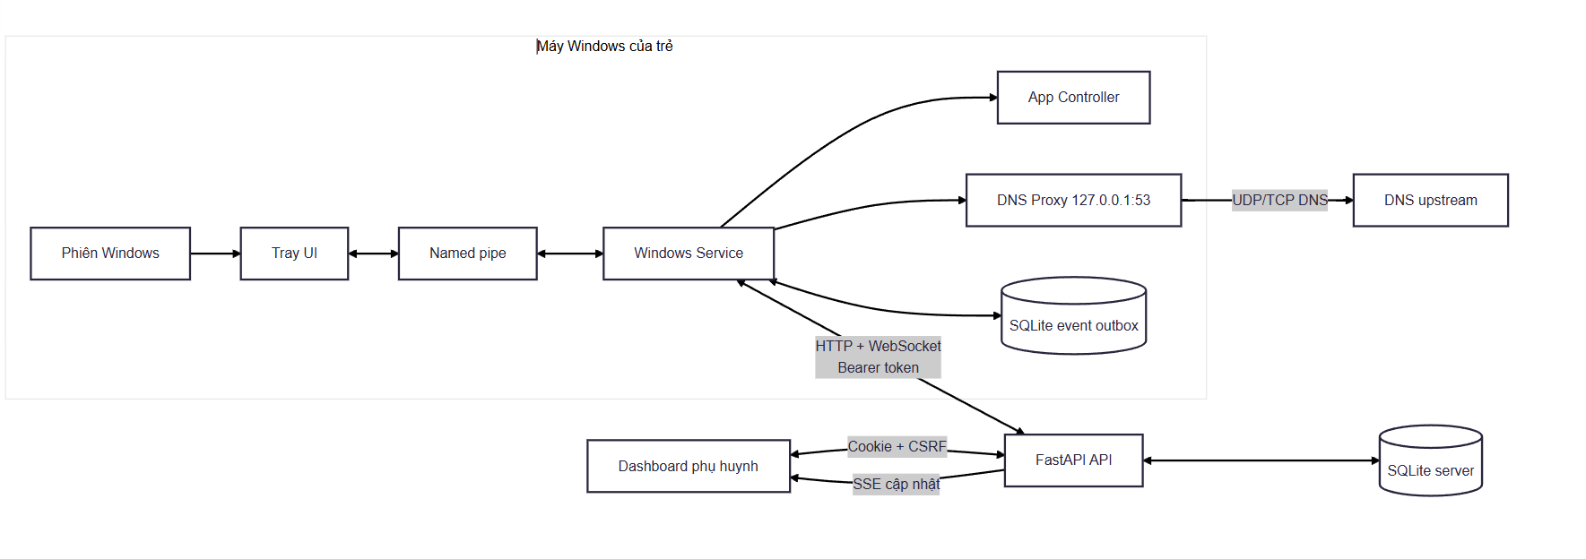
OPEN GUARD KIDS | BÁO CÁO F2, F3 VÀ F5
02
Sơ đồ hệ thống hiện tại
1.1.1.1 hoặc cấu hình
Notes:
Nguồn:
- docs/week3_system_current.mmd
- agent/remote_sync.py
- agent/filtering.py
- docs/WEEK3_EVENTS.md

Slide 3
OPEN GUARD KIDS | BÁO CÁO F2, F3 VÀ F5
03
Luồng kiểm tra truy cập web
Agent đặt DNS của máy về proxy cục bộ 127.0.0.1:53, nên truy vấn tên miền đi qua OpenGuard Kids trước khi tới DNS bên ngoài.
1
2
3
4
Trình duyệt hỏi DNS
Proxy chuẩn hóa tên miền
Áp dụng policy
Trả kết quả DNS
Gửi truy vấn A/AAAA cho tên miền cần mở
Rút về miền đăng ký và ghi một domain_query
Ưu tiên miền an toàn, blocklist, allowlist rồi nhóm nội dung
Chặn, ép SafeSearch hoặc chuyển tiếp upstream
Bị chặn
Google/Bing + SafeSearch
Được phép
Proxy trả NXDOMAIN, ghi blocked_domain và gửi lý do để Tray hiện popup.
Proxy tự tạo CNAME sang endpoint SafeSearch, rồi lấy bản ghi A/AAAA của endpoint đó.
Proxy chuyển truy vấn lên DNS upstream bằng UDP/TCP và trả kết quả về trình duyệt.
Giới hạn: DoH/DoT, VPN, DNS cache và truy cập trực tiếp bằng IP có thể không đi qua proxy.
Notes:
Nguồn:
- agent/filtering.py, DNSProxy.resolve và safe_search_reply
- docs/F2_TESTING.md

Slide 4
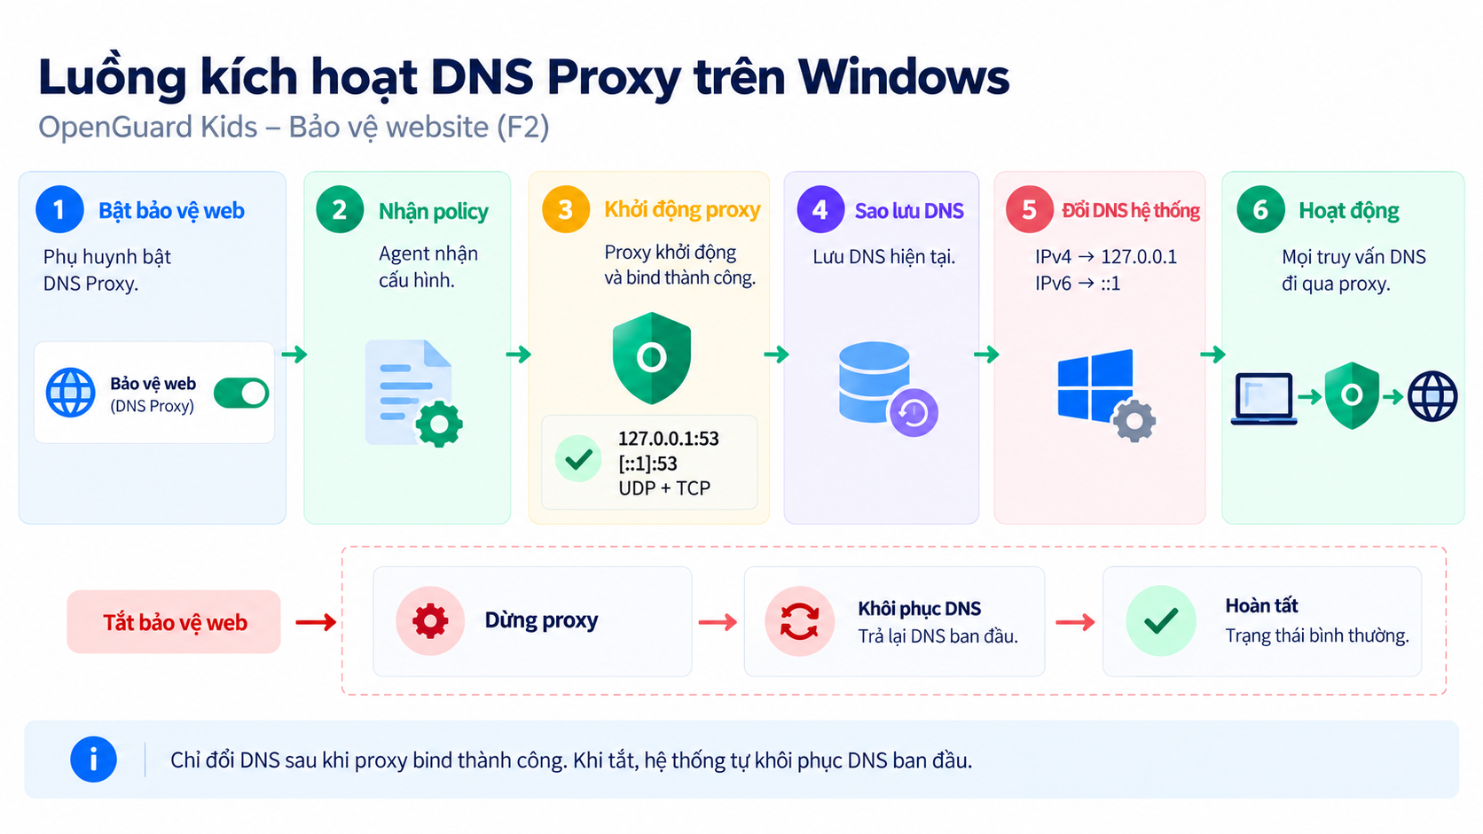

Slide 5
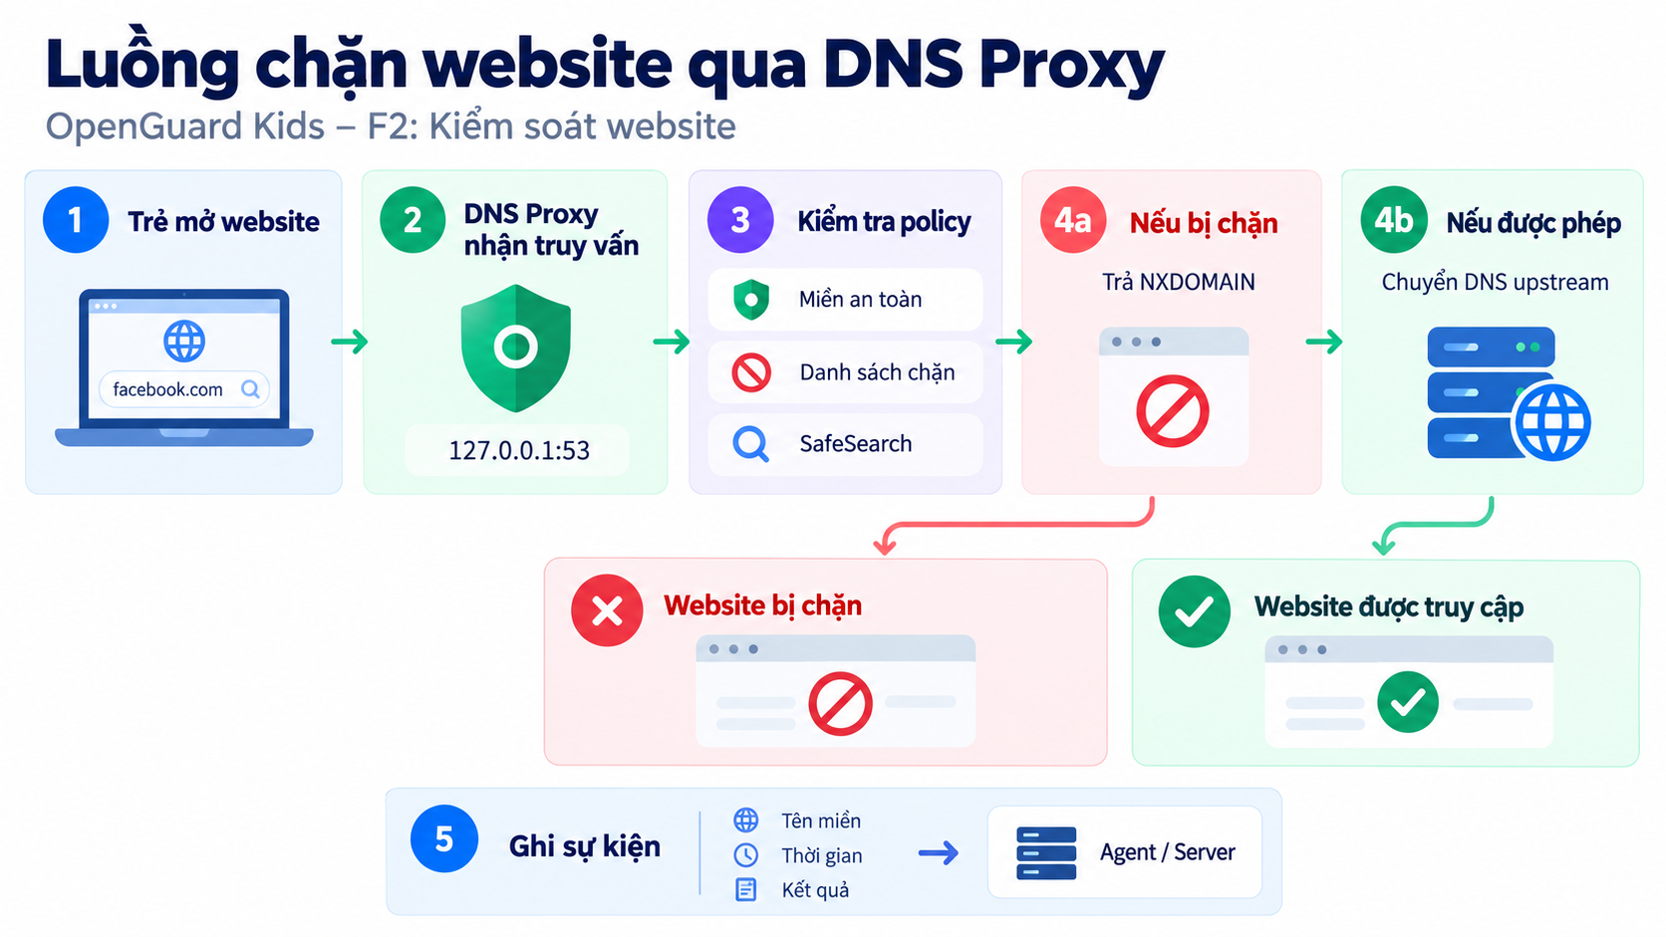

Slide 6
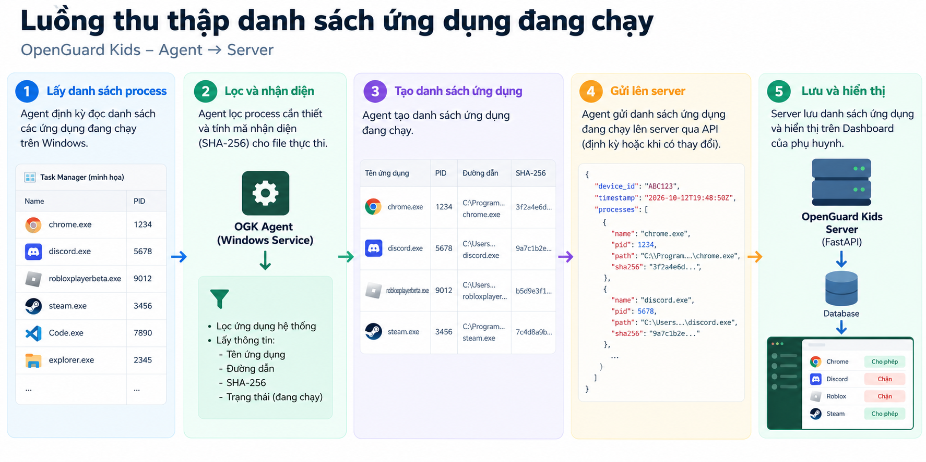

Slide 7
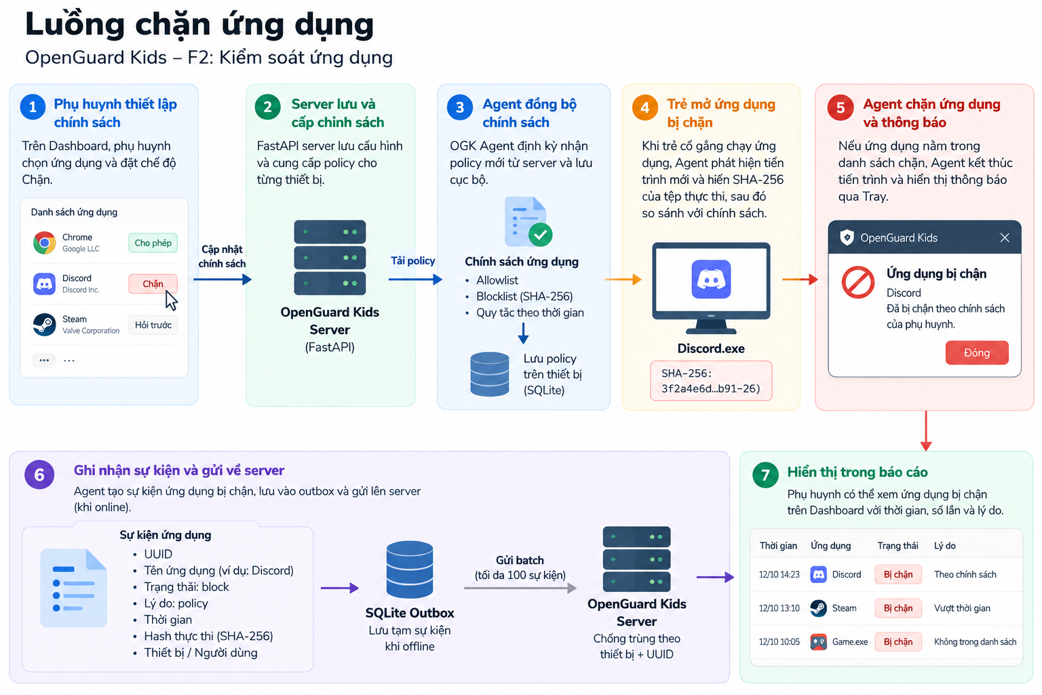

Slide 8
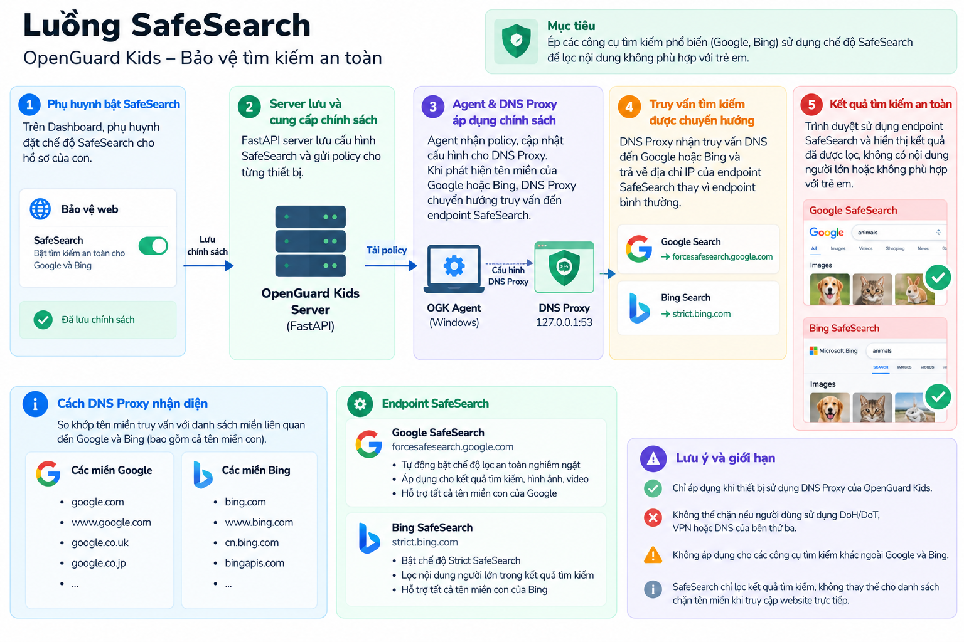

Slide 9
OPEN GUARD KIDS | BÁO CÁO F2, F3 VÀ F5
09
Event được đồng bộ ra sao
Mỗi event được ghi vào SQLite cục bộ với UUID cố định và trạng thái chưa gửi. Chỉ khi server ACK, agent mới đánh dấu đã gửi.
1
2
3
4
5
Ghi vào outbox
Đồng bộ trạng thái xóa
Lấy event đang chờ
Gửi batch lên server
Nhận ACK
Lưu payload, UUID, generation, lý do; sent = 0
GET event-state để lấy generation hiện hành
Đọc tối đa 100 event chưa được ACK
Server kiểm tra device, child, timestamp và generation
Agent đặt sent = 1 cho event được nhận hoặc loại bỏ hợp lệ
Khi mất mạng
Khi có yêu cầu xóa
Request lỗi thì sent vẫn bằng 0. Lần sau agent gửi lại cùng UUID, nên dữ liệu không mất và server không tạo bản sao mới.
Nếu generation tăng, agent xóa history và outbox của trẻ trong một transaction, ACK việc xóa rồi mới upload dữ liệu mới.
Notes:
Nguồn:
- agent/remote_sync.py, sync_activity
- agent/event_queue.py
- server/app/event_routes.py, ingest

Slide 10
OPEN GUARD KIDS | BÁO CÁO F2, F3 VÀ F5
10
Cách đo thời gian sử dụng
Hệ thống tách hai đại lượng: thời gian trẻ đang dùng máy và thời gian từng process tồn tại trong session của trẻ.
Thời gian dùng máy
Thời gian từng ứng dụng
Tray gửi presence, trạng thái khóa và idle time về Service khoảng mỗi giây.
Một mẫu được tính active khi trẻ đã đăng nhập, Tray còn hiện diện, màn hình không khóa và idle dưới ngưỡng mặc định 5 phút.
Service dùng monotonic clock để tính delta giữa hai mẫu; khoảng gián đoạn trên 5 giây bị bỏ qua.
Số giây hợp lệ được ghi thành app_stop của phiên máy tính nội bộ.
App Controller quét process trong session của Tray mỗi giây.
Lần đầu thấy process tạo app_start; khi process còn chạy, agent ghi các đoạn app_stop ngắn tối đa 5 giây.
Khi process biến mất, agent đóng đoạn cuối còn lại.
Bộ tổng hợp cộng duration_sec của app_stop theo tên ứng dụng để tạo Top 10.
Giới hạn: thời gian process chạy có thể gồm hoạt động nền; đây không phải phép đo thời gian trẻ tập trung vào ứng dụng.
Notes:
Nguồn:
- agent/core.py, _record_usage_sample
- agent/filtering.py, AppController.scan
- common/activity_reports.py

Slide 11
OPEN GUARD KIDS | BÁO CÁO F2, F3 VÀ F5
11
Thống kê truy vấn web
Báo cáo web đo số truy vấn DNS, không đo số trang đã mở hay thời gian đọc trang.
DNS request
Chuẩn hóa
Rút gọn miền
Gộp 5 giây
domain_query
A hoặc AAAA
domain_name
registrable domain
cùng trẻ + miền
+1 cho top domain
Vì sao phải gộp
Cách lập Top 10
Một lần mở trang thường sinh A, AAAA và retry. Agent chỉ ghi một domain_query cho cùng trẻ và miền trong cửa sổ 5 giây.
Bộ tổng hợp tăng Counter theo subject của domain_query, sắp giảm dần theo queries rồi lấy mười miền đầu.
DNS nền, cache và DoH có thể làm số liệu khác hành vi thật trong trình duyệt. Hệ thống không suy đoán nội dung từ các truy vấn này.
Notes:
Nguồn:
- agent/filtering.py, DNSProxy.resolve
- common/activity_reports.py
- docs/F3_REPORTS.md

Slide 12
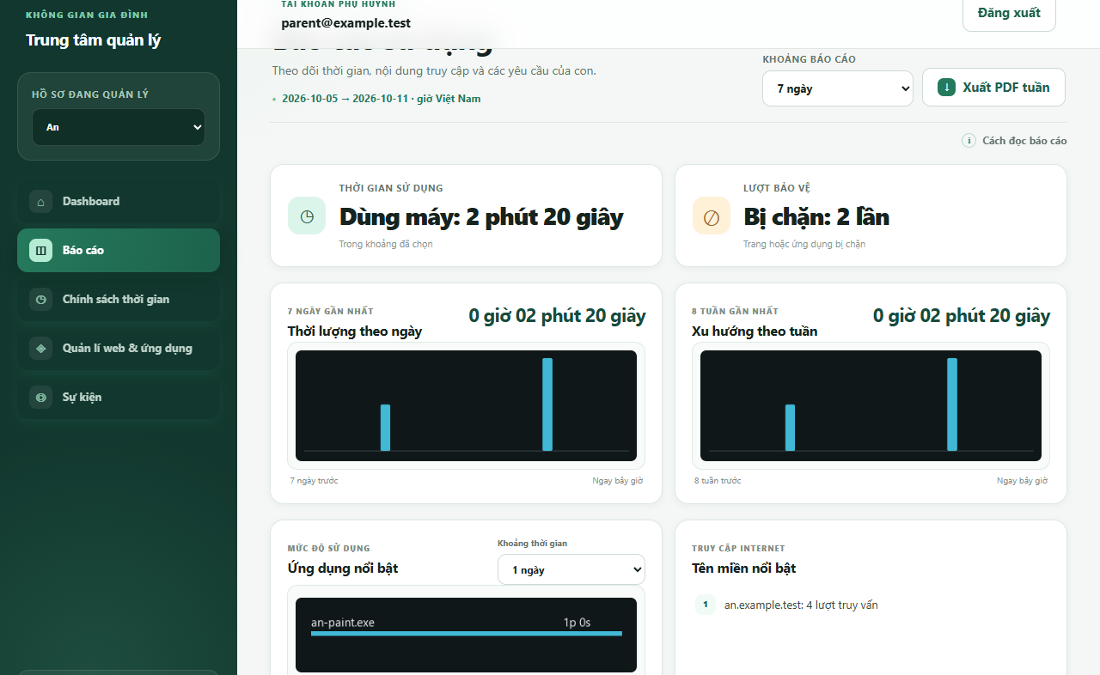
OPEN GUARD KIDS | BÁO CÁO F2, F3 VÀ F5
12
F3: Báo cáo hoạt động
Dashboard tổng hợp thời gian sử dụng, ứng dụng, tên miền và sự kiện bị chặn theo hồ sơ trẻ.
Theo thời gian
Theo dõi 7 ngày, 8 tuần và tổng thời lượng theo múi giờ Việt Nam.
Theo hoạt động
Top ứng dụng, top tên miền và số lần hệ thống áp dụng chính sách.
Theo tương tác
Hiển thị yêu cầu xin thêm giờ, quyết định phụ huynh và audit liên quan.
Xuất dữ liệu
Tạo báo cáo tuần dạng PDF và bảng CSV để đối chiếu khi cần.
Notes:
Giới thiệu đầu ra chính của F3. Các đại lượng cần được giải thích theo đúng cách thu thập, đặc biệt số truy vấn DNS không đồng nghĩa với số trang trẻ đã đọc.
Nguồn:
- docs/F3_REPORTS.md
- output/reports-analytics-final.png

Slide 13
OPEN GUARD KIDS | BÁO CÁO F2, F3 VÀ F5
13
Vòng đời dữ liệu F3
Agent ghi hàng đợi cục bộ khi offline, server chống trùng theo UUID và hai phía phối hợp khi có yêu cầu xóa.
1
Thu thập
2
Outbox
3
Tổng hợp
4
Retention
app_stop
domain_query
blocked event
SQLite cục bộ
UUID cố định
Gửi lại khi online
Ngày và tuần
Top 10
Theo child profile
90 ngày
Generation + ACK
Xóa hai phía
Payload lõi
ts, device_id, child_id, type, subject, duration_sec, policy_id
Không thu URL đầy đủ, query string, phím gõ, ảnh màn hình hoặc nội dung trang
Notes:
Nhấn mạnh nguyên tắc tối thiểu dữ liệu, khả năng hoạt động khi mất mạng và cơ chế xóa đồng bộ giữa server với agent.
Nguồn:
- docs/F3_REPORTS.md
- docs/PRIVACY.md
- agent/event_queue.py
- server/app/event_routes.py

Slide 14
OPEN GUARD KIDS | BÁO CÁO F2, F3 VÀ F5
14
F5: Các lớp bảo mật
Bảo vệ trải dài từ đăng nhập phụ huynh đến kênh truyền và bí mật lưu trên máy trẻ.
Xác thực và phiên
Argon2id, khóa tạm sau nhiều lần sai, cookie HttpOnly/SameSite và CSRF
Kênh truyền
TLS 1.2 trở lên, HTTPS/WSS, certificate pinning và Bearer token trong header
Dữ liệu lưu trữ
AES-256-GCM phía server, DPAPI LocalMachine phía agent và token dạng hash
Thiết bị và đặc quyền
Thu hồi token, đóng WebSocket, tài khoản trẻ chuẩn và Tray watchdog
HTTP ngoài loopback bị từ chối mặc định. Mạng LAN lab phải bật ngoại lệ rõ ở server và agent.
Notes:
F5 thu hẹp ranh giới tin cậy ở cả server, đường truyền và Windows agent. Trong demo LAN, HTTP chỉ là ngoại lệ cho môi trường lab tin cậy.
Nguồn:
- docs/F5_SECURITY.md
- docs/THREATMODEL.md
- agent/transport_security.py
- agent/secret_storage.py

Slide 15
OPEN GUARD KIDS | BÁO CÁO F2, F3 VÀ F5
15
F2, F3 và F5 trong một luồng
Mỗi quyết định kiểm soát tạo bằng chứng tối thiểu và chỉ được trao đổi qua thiết bị đã xác thực.
F2
Quyết định
F3
Giải thích
F5
Bảo vệ
Đối chiếu policy để cho phép, chặn hoặc ép SafeSearch
Ghi sự kiện tối thiểu, tổng hợp và hiển thị theo quyền
Xác thực thiết bị, mã hóa bí mật và thu hồi quyền truy cập
Kết quả
Phụ huynh có căn cứ điều chỉnh chính sách, trẻ biết dữ liệu nào được ghi và server chỉ nhận sự kiện hợp lệ.
Notes:
Dùng một ví dụ xuyên suốt: một miền bị F2 chặn, F3 ghi miền cấp đăng ký cùng lý do, F5 xác thực thiết bị trước khi nhận policy hoặc gửi event.
Nguồn:
- docs/F2_TESTING.md
- docs/F3_REPORTS.md
- docs/F5_SECURITY.md

Slide 16
OPEN GUARD KIDS | BÁO CÁO F2, F3 VÀ F5
16
Kiểm thử và bằng chứng
Kiểm thử tự động xác nhận logic; máy Windows lab xác nhận DNS adapter, khóa máy và kênh truyền thật.
50/50
20/20
480
266
miền chặn trong bộ đo DNS isolated
miền giáo dục được phép
truy vấn UDP/TCP trong bộ đo F2
tests theo README tại mốc F5
Kịch bản demo
1
Ghép thiết bị
2
Đăng nhập trẻ
3
Bật luật F2
4
Tạo hoạt động
5
Xem báo cáo F3
6
Thu hồi theo F5
Nghiệm thu thật cần kiểm tra DNS/DoH, tiến trình bị chặn, LockWorkStation, TLS/pin, DPAPI và phục hồi mạng.
Notes:
Các số liệu thuộc bộ kiểm thử nội bộ. Trình bày rõ rằng kiểm thử mô phỏng không thay thế nghiệm thu hành vi trên Windows thật.
Nguồn:
- docs/F2_TESTING.md
- README.md
- docs/F1_F5_VERIFICATION_COMMANDS.md

Slide 17
OPEN GUARD KIDS | BÁO CÁO F2, F3 VÀ F5
17
Triển khai và cập nhật agent trong LAN
Dashboard và server chạy trên máy phụ huynh; Windows Service và Tray chạy trên máy trẻ trong cùng mạng.
Máy phụ huynh
Máy trẻ
Server
Cài agent
Lắng nghe trên 0.0.0.0:8000 và cho phép cổng trên mạng Private.
Chạy Setup-OGKAgent.ps1 với ServerUrl. HTTP LAN cần AllowInsecureHttp cho lab.
Địa chỉ
Cập nhật
Dùng IP LAN hoặc hostname ổn định. DHCP reservation giúp tránh gán IP thủ công.
Thay mã hoặc chạy lại bộ cài, sau đó Restart-Service OpenGuardKidsAgentTest bằng PowerShell quản trị.
Khuyến nghị dùng tài khoản Windows standard cho trẻ. Tùy chọn LabAllowAdministratorChild chỉ dành cho môi trường thử nghiệm cô lập.
Notes:
Tóm tắt cách đặt hai máy trong cùng LAN. Không cần gán IP tĩnh thủ công nếu router hỗ trợ DHCP reservation hoặc hostname phân giải ổn định.
Nguồn:
- README.md
- scripts/Setup-OGKAgent.ps1
- docs/WEEK3_HANDOFF.md
- docs/WEB_PROTECTION.md

Slide 18
KẾT LUẬN
Hệ thống đã khép kín
luồng kiểm soát cơ bản
F2 đặt luật, F3 cung cấp bằng chứng và F5 bảo vệ quyền truy cập
Điểm mạnh
Policy có phiên bản và chữ ký, hoạt động có báo cáo, dữ liệu nhạy cảm được mã hóa.
Giới hạn
Chưa chống bypass tuyệt đối, chưa xử lý đầy đủ multi-session/RDP, server vẫn là một process.
Hướng tiếp theo
Harden DoH/DNS, installer ký số, lệnh mở khóa có kiểm soát và kiểm thử Windows thật.
OpenGuard Kids
18
Notes:
Kết luận cân bằng giữa phần đã hoàn thành và giới hạn kỹ thuật. Lệnh mở khóa nên có TTL, audit và xác nhận đúng thiết bị trước khi triển khai.
Nguồn:
- README.md
- docs/ARCHITECTURE.md
- docs/F5_SECURITY.md
- docs/F2_TESTING.md

